Slide 1




Lớp 1
CHỦ ĐỀ 2
NGÔI NHÀ CỦA EM
GV : Nguyễn Thị Hồng

Slide 2


Tiết 4
Góc mĩ thuật
của em

Slide 3



Khởi động
Chơi trò chơi
“ Nghe nhạc
đoán tên bài hát ”

Slide 4

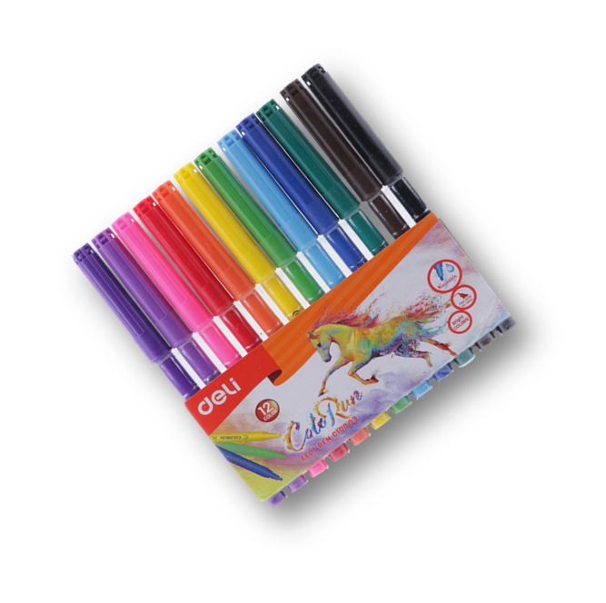

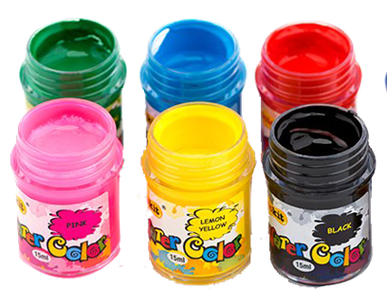
Chuẩn bị đồ dùng học tập

Slide 5






Kể tên các bài đã học ở chủ đề 2 “ngôi nhà của em”

Slide 6


Chủ đề 2
ngôi nhà của em
. Tiết 1 : Vẽ ngôi nhà tù hình cơ bản
. Tiết 2 : Vẽ nhà kết hợp với khung
cảnh thiên nhiên
. Tiết 3 : Ghép hình nhà

Slide 7
Kết hợp các sản phẩm của
mình / hoặc nhóm ở tiết 1+2+3
trang trí hoàn thiện sản phẩm
Để chuẩn bị cho trưng bày

Slide 8
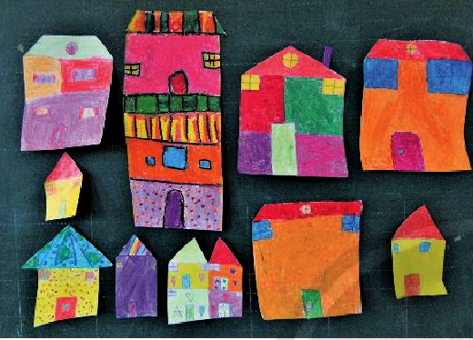
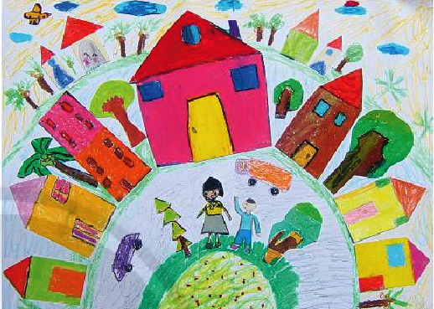
Hướng dẫn cách trưng bày
. Trưng bày cá nhân, trưng bày nhóm ,
. Trưng bày ở chỗ tất cả HS có thể dễ quan sát nhất

Slide 9

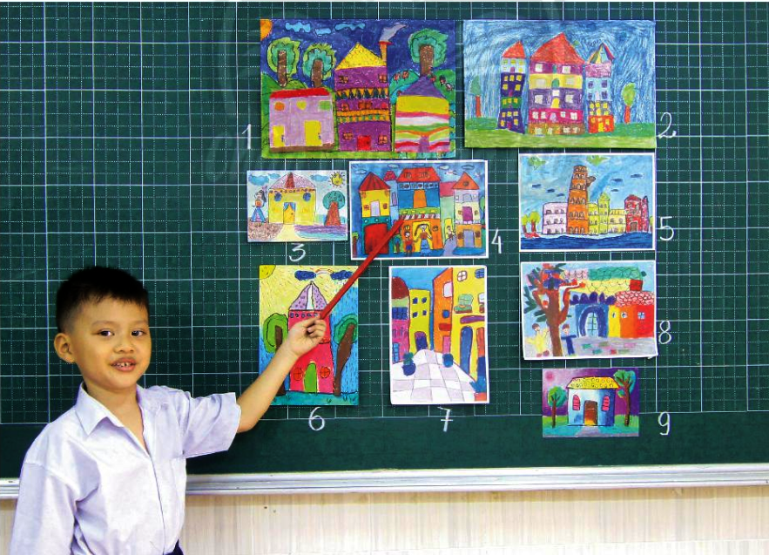
Trưng bày sản phẩm

Slide 10
Phân tích – đánh giá

Slide 11
. Nhận xét hoạt động của nhóm mình ?
. Sản phẩm của em ( nhóm ) có sử dụng những nét và hình cơ bản nào ?
. Ngoài hình ảnh ngôi nhà, em ( nhóm ) em Và nhóm còn thêm hình ảnh phụ nào? Vì sao?
. Nhóm em tạo sản phẩm bằng cách nào ( vẽ Hay cắt dán ,…)
. Em ( nhóm )có thể chia sẻ thêm điều gì về sản phẩm ?
. Em ( nhóm )sẽ lưu giữ, sử dụng các sản phẩm
Này để làm gì ?

Slide 12
Vận dụng – phát triển

Slide 13
. Vẽ và cắt dán thêm những ngôi nhà khác theo ý mình, cắt dán và trang trí thành 1 khu phố của riêng mình

Slide 14
Qua bài học em cảm nhận được vẻ đẹp, tình yêu, trách nhiệm với ngôi nhà của mình và cộng đồng

Slide 15









XIN CHÀO
VÀ HẸN GẶP LẠI CÁC EM!

